Slide 1
基于CNN的图像分类
种子1701 报告组：Automen 组员：曾德巍，杨豪迈，朱良辉

Slide 2
01
实验方法

Slide 3
CNN
DataProcess
感受野
CNN
VGG
Optimizer
BN
ResNet
Dropout

Slide 4
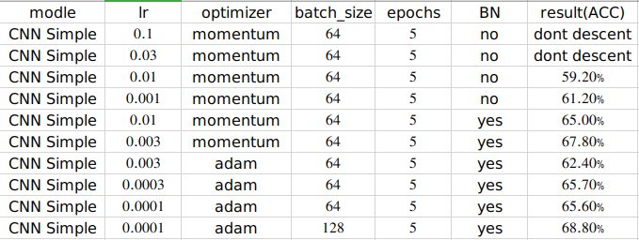
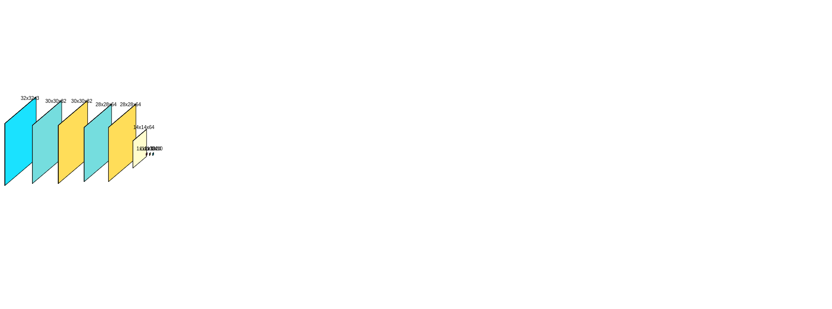
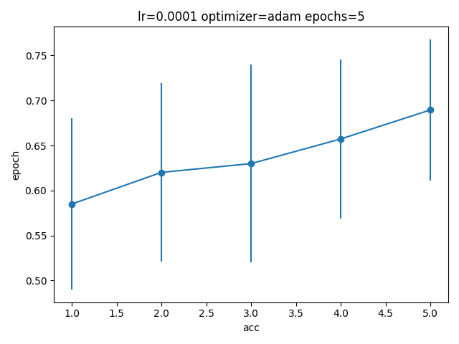
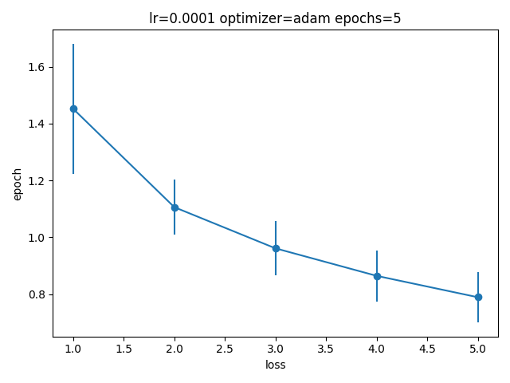
CNN Simple
BN层位置：第二个卷积核后

Slide 5
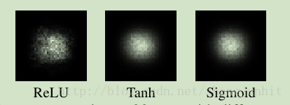
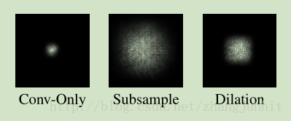
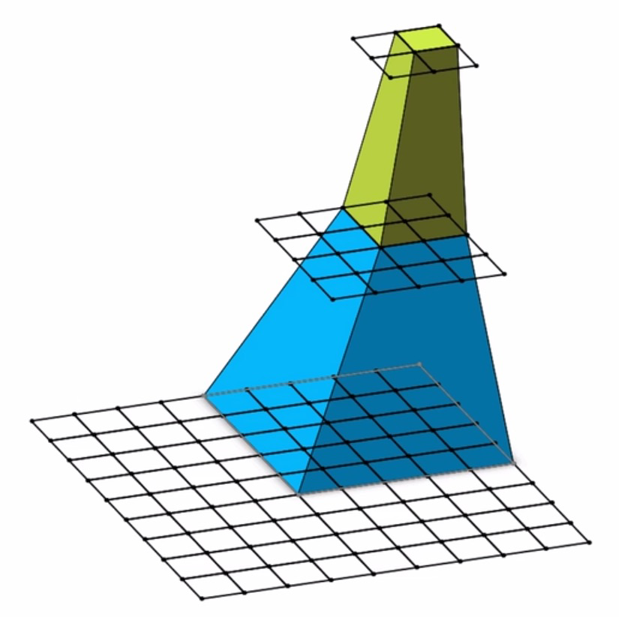
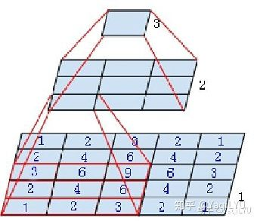
感受野
一般task要求感受野越大越好，如图像分类中最后卷积层的感受野要大于输入图像，网络深度越深感受野越大性能越好。
卷积核的累积扩大感受野，可以代替大的卷积核，同时减少参数。
有效感受野
并不是感受野内所有像素对输出向量的贡献相同，在很多情况下感受野区域内像素的影响分布是高斯，有效感受野仅占理论感受野的一部分，且高斯分布从中心到边缘快速衰减

Slide 6
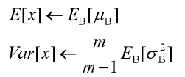
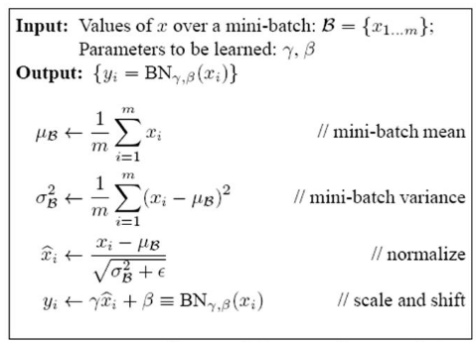


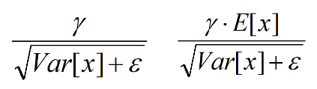
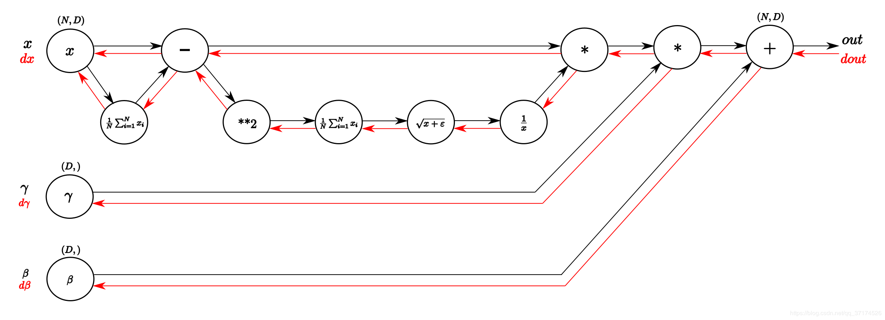
Batch Normalization
①不仅仅极大提升了训练速度，收敛过程大大加快
②还能增加分类效果，一种解释是这是类似于Dropout的一种防止过拟合的正则化表达方式，所以不用Dropout也能达到相当的效果
③另外调参过程也简单多了，对于初始化要求没那么高，而且可以使用大的学习率等。

Slide 7

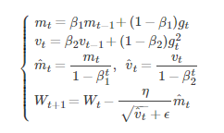
Optimizer
1. 在梯度方向改变时，momentum能够降低参数更新速度，从而减少震荡
2. 在梯度方向相同时，momentum可以加速参数更新， 从而加速收敛。
3. momentum能够加速SGD收敛，抑制震荡。
Momentum
1. Adam梯度经过偏置校正后，每一次迭代学习率都有一个固定范围，使得参数比较平稳。
2. 结合了Adagrad和RMSprop的优点
3. 为不同的参数计算不同的自适应学习率
4. 也适用于大多非凸优化问题——适用于大数据集和高维空间，具有更强的鲁棒性
adam

Slide 8
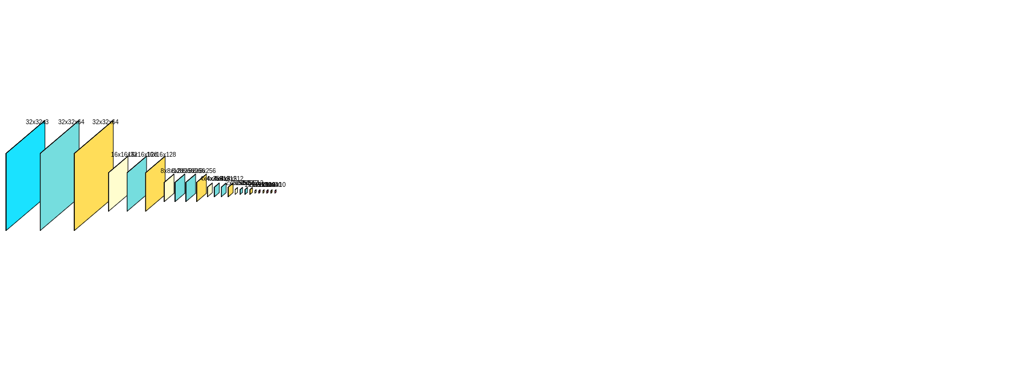
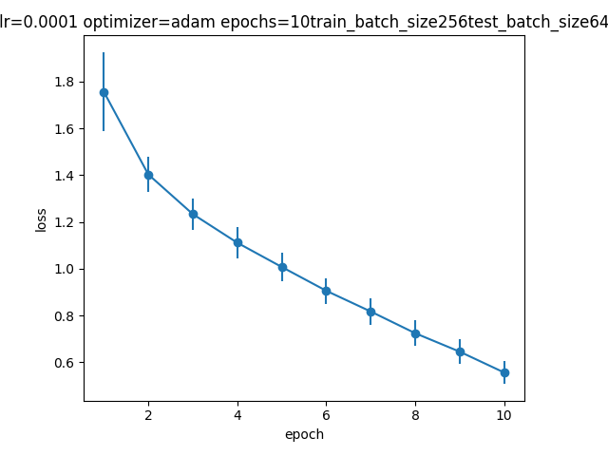
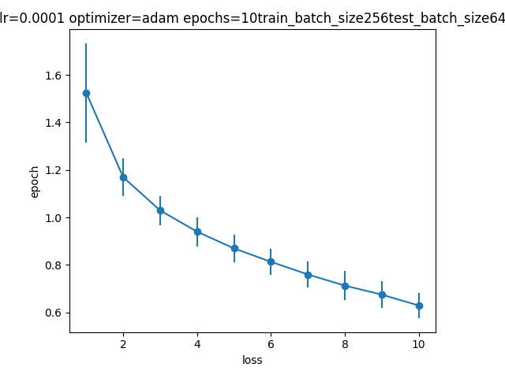
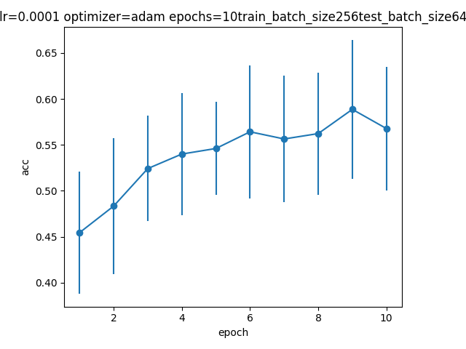
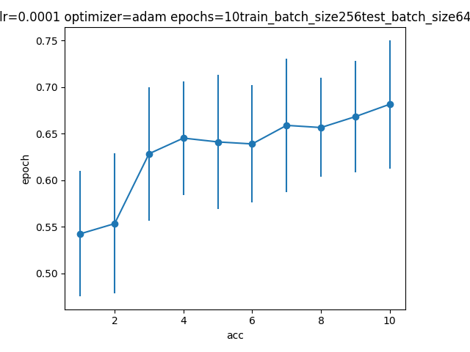
VGG 11
BN层位置：第五层卷积核后
zero centered

Slide 9
VGG

Slide 10
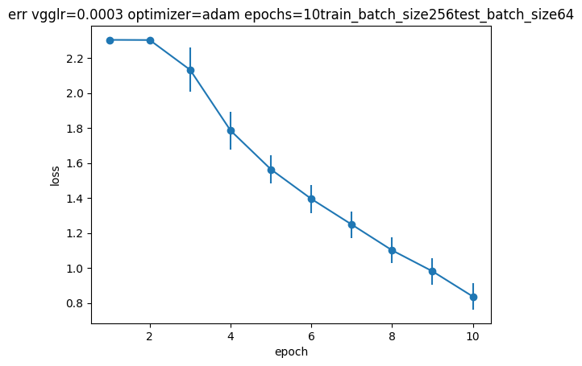
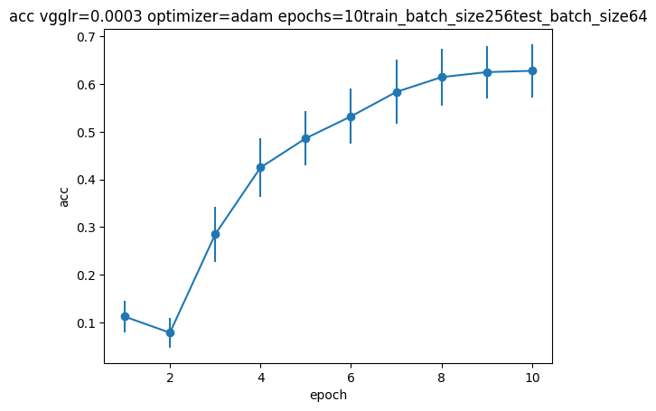
VGG 11
BN层位置：第五层卷积核后
adjust lr
zero centered
adjust lr

Slide 11
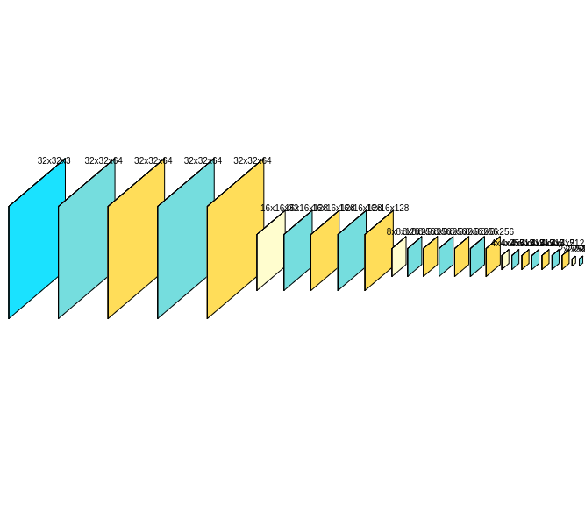
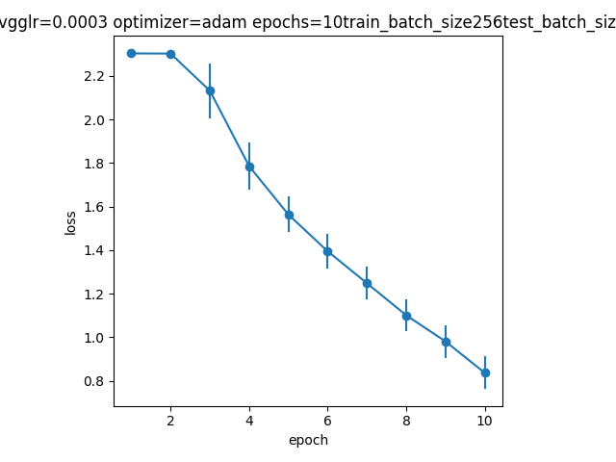
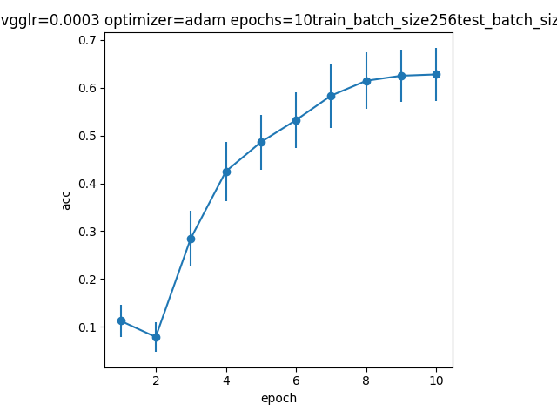
VGG 16
每一层都追加了Conv 每一个Conv都追加Relu

Slide 12
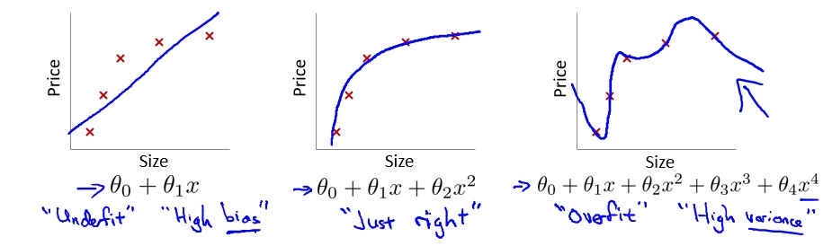
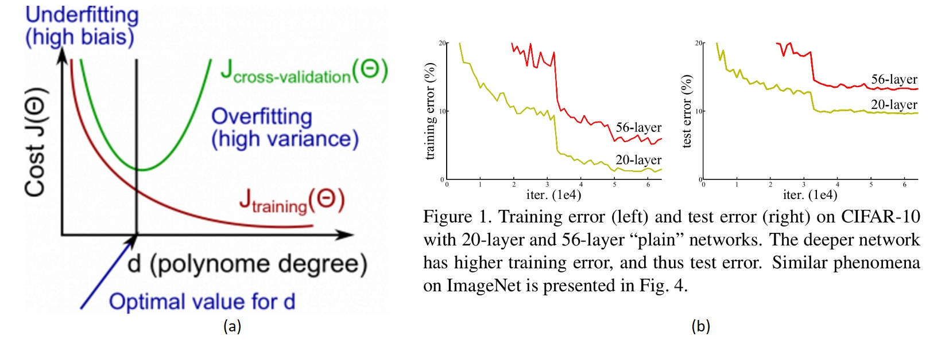
VGG 堆叠越多越好吗？
过拟合？
模型退化！

Slide 13
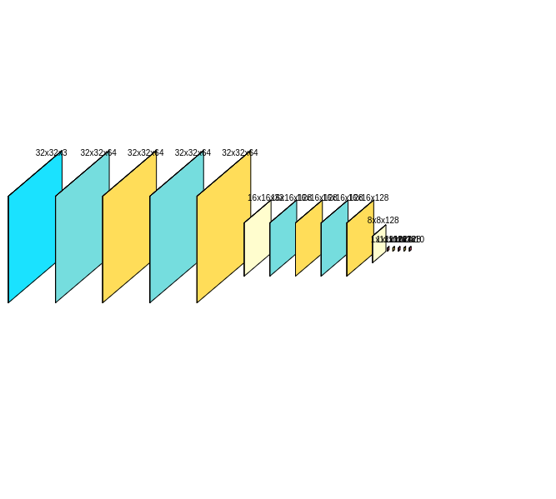
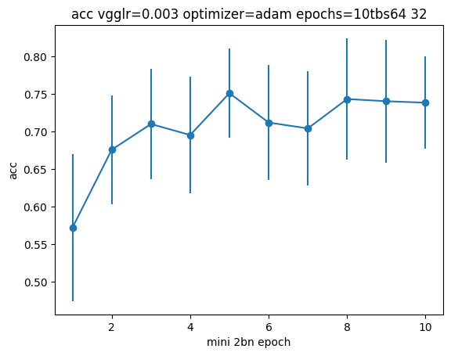
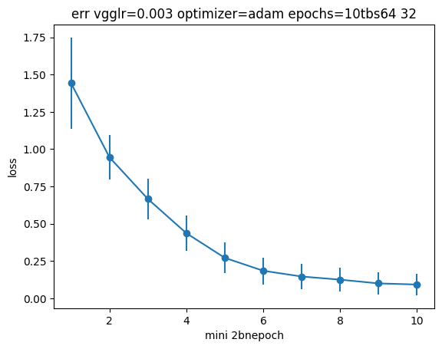
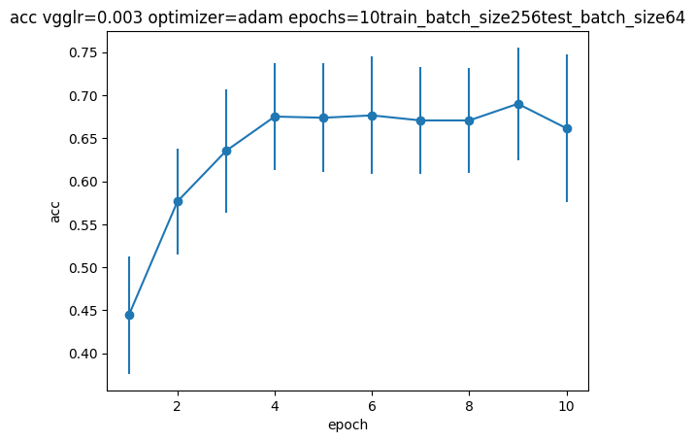
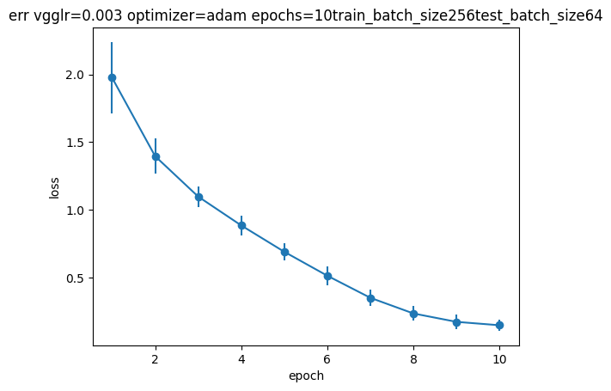
Mini VGG
保留了4个Conv 3层全连接

Slide 14
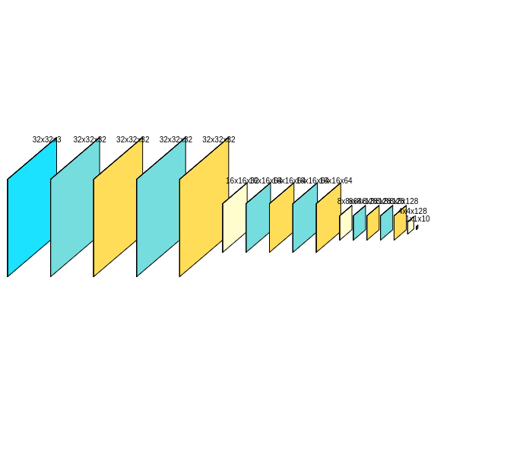
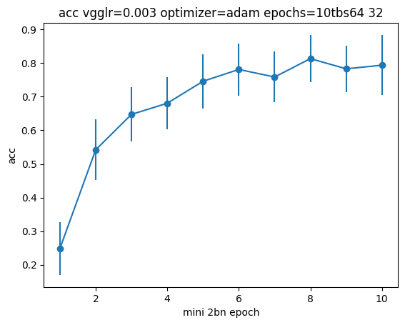
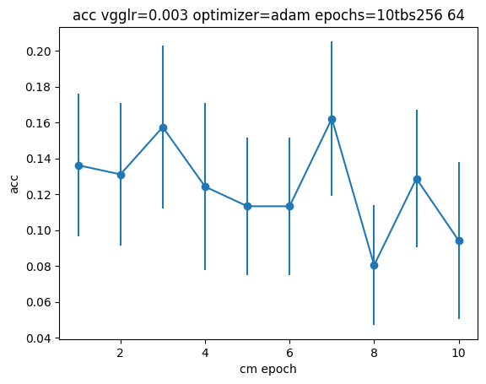
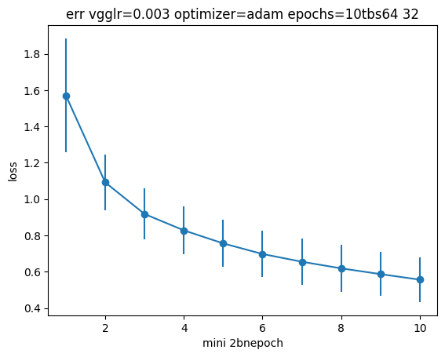
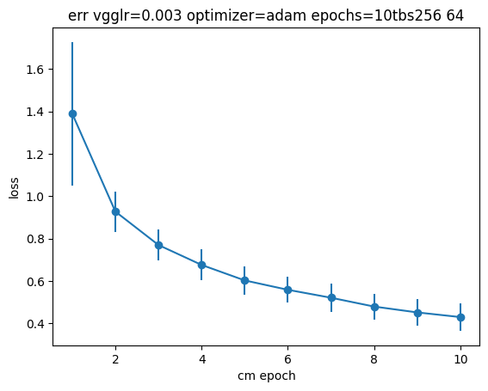
Hybrid VGG
每个Conv层之后添加BN层
每个Pool层之后添加Dropout层
减少BN层数

Slide 15

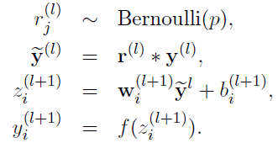
Dropout
（1）取平均的作用
（2）减少神经元之间复杂的共适应关系
( 3 ) 加速训练
( 4 ) 削弱过拟合

Slide 16
０3
总结

Slide 17
总结与展望
问题总结
1. Var算子
2. Group Convolution
3. VGG

Slide 18
谢谢观看！

